Slide 1

表格数据获取

Slide 2

国王和麦子
古印度有个叫锡塔的大臣，他聪明过人，发明了一种棋，就是后来的国际象棋。国王玩了，十分喜欢，百玩不厌，于是决定重赏锡塔。他对锡塔说：“你自己选一个赏赐吧，我一定会满足你提出的任何要求。”
锡塔说：“就在这棋盘上放一些米粒吧！第一格放1粒米，第2格放2粒，第3格放4粒，然后是8粒，16粒，32粒，........一直到第64格。”
国王认为这位锡塔的要求不算多，就爽块地答应了。
结果……
思考：提问在第20个格子中有多少麦子？
是否可以的电子表格中轻松算出？

Slide 3
任务一：最快将“编号”和“组别”两列准确地输入到“电脑比赛统计表”工作表中。
思考：“编号”和“组别”中的数据分别有怎样的规律？
“编号”中的数据依次递增，“组别”中的数据相同，那么如何输入这些有规律的数据呢？
方法一：复制粘帖；
方法二：拖曳填充数据；
区域的概念：集中在一起的若干个单元格组成的矩形叫做一个区域，一般用它对角线上的两格单元格号中间加入冒号来表示。
A3：A11

Slide 4
任务：最快计算出后五位学校的团体总分。
观察思考：H3总分的输入是如何表示的？总分的区域有什么规律？是否可以按照自动填充来完成输入？
=18+28+14+10
=D3+E3+F3+G3
方法一：复制粘贴公式；
方法二：拖曳填充数据；
用拖曳填充的方法，既可以快速复制文字，也可以复制公式和函数

Slide 5
任务二：
最快完成序号、学校、班级、学号等数据的输入。
请输入后两位同学的身份证号。
思考：第1个输入后为什么会出现错误？第2个却是正确的？
数据的类型
1．数值型：如货币、小数、百分数、科学计数法、编号等
2．日期时间型：如2004-3-26、17：23P、2004年3月26日星期五等
3．文本型：姓名、信息、表格标题等
Notes:
在Excel中，数据形式可以是文本、数字、日期、时间和公式等。而且数据一旦被输入到Excel中，Excel就会按照默认的标准来区分输入的是数字还是文本，这给使用者带来了极大的方便。

Slide 6
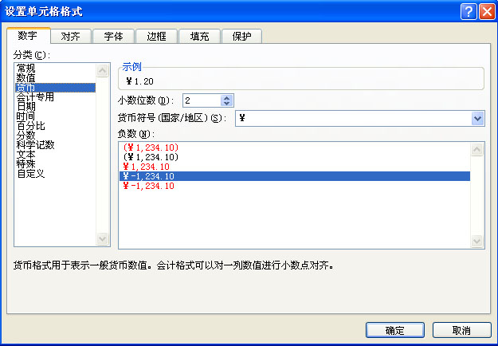
设置单元格格式
先设置单元格格式、再输入数据

Slide 7
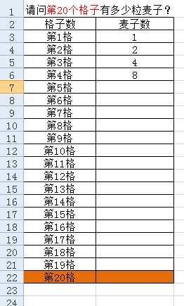
国王和麦子
思考：提问在第20个格子中有多少麦子？
是否可以的Excel中轻松算出？

Slide 8
课堂总结
1、输入有规律的数据：自动填充数据
2、特殊数据的输入：文本字符、数字、日期、时间的输入及显示格式的设置方法。
    数字文本化
    设置单元格格式

